Slide 1
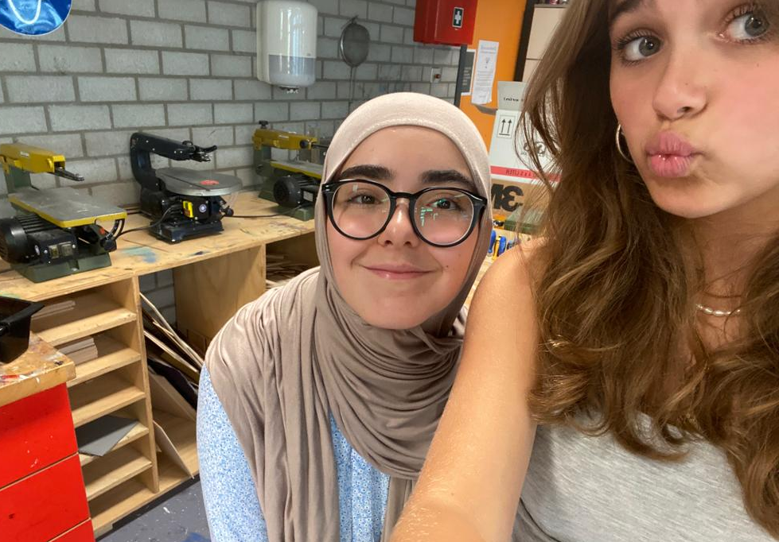
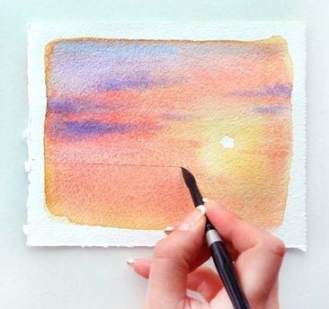
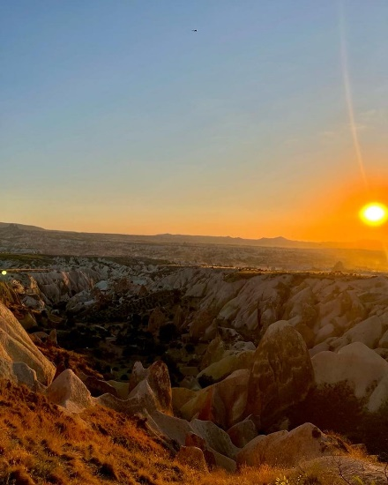



Ebrar
Tekenen
Kwaliteit: Ik houd me aan de planning, ik ben goed in samenwerken.
Doel: Goede cijfers halen, beter zijn in het maken van verslagen.
Hekel: Veel data zoeken, teamgenoten die zich niet aan de planning houden of niet veel doen.
Waarde: Samenwerking
Groei: Presenteren
Netflixen
Vakantie
Digitaal, Media & Entertainment
Mens & Gezondheid

